Slide 1


আজকের ক্লাশে সবাইকে স্বাগতম

Slide 2


পরিচিতি
উপস্থাপনায়
মোঃজসীম উদ্দিন
সহকারী শিক্ষক
কালাছড়া পশ্চিম সরকারি প্রাঃ বিঃ
বিজয়নগর,ব্রাহ্মণবাড়িয়া
মোবাইল:০১৭৫০১২২২২২

Slide 3

বিষয়
মুক্তিযুদ্ধে সামরিক বাহিনী

Slide 4

শিখনফল
১৪.১.৩ পাকিস্তানি সেনাবাহিনীর বিরুদ্ধে মুক্তিযোদ্ধাদের প্রতিরোধ সংগ্রাম ও গেরিলা আক্রমনের কথা বর্ননা করতে পারবে
১৪.২.১ মুক্তিযুদ্ধে সাধারন মানুষের অংশ গ্রহন ও ত্যাগের কথা বর্ননা করতে পারবে
১৪.৩.১ মুক্তিযুদ্ধে চেতনায় দেশপ্রেম ও জাতীয়তা বোধে উদ্ধুদ্ধ হয়ে দেশ গড়ার কাজে অংশ নেবে

Slide 5
এসো আমরা ভিডিও দেখি

Slide 6
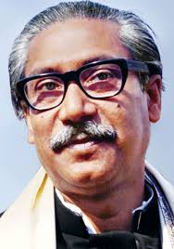
বঙ্গবন্ধু শেখ মুজিবুর রহমানের স্বাধীনতার ঘোষণার মধ্য দিয়ে মহান মুক্তিযুদ্ধ শুরু হয়
শেখ মুজিবুর রহমান

Slide 7
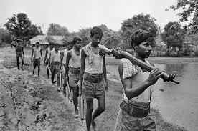
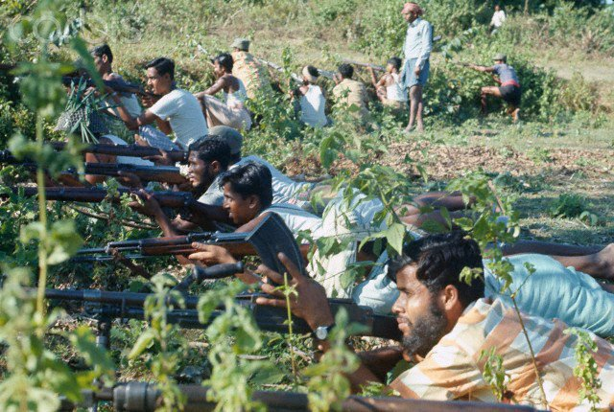
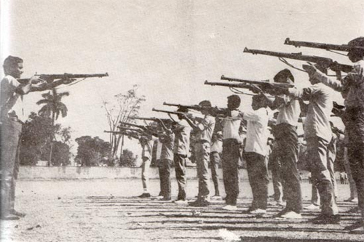
মুক্তিবাহিনী
১৯৭১ সালে ১১ই জুলাই মুক্তিবাহিনী নামে একটি দল গঠন করা হয়

Slide 8
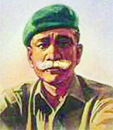
মুক্তিবাহিনীর প্রধান ছিলেন জেনারেল মুহাম্মদ আতাউর গণি উসমানী
জেনারেল মুহাম্মদ আতাউর গণি উসমানী

Slide 9
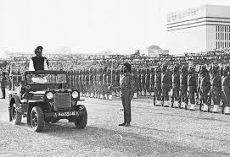
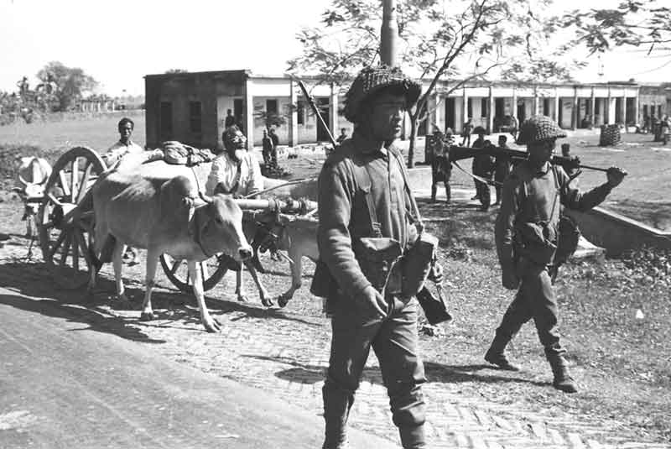
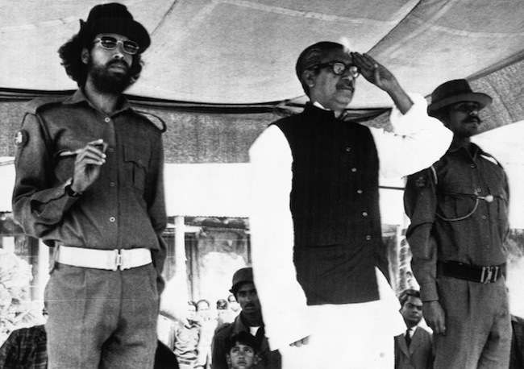
৩০ হাজার নিয়মিত যোদ্ধাদের নিয়ে গঠিত হয় মুক্তিফৌজ
মুক্তিফৌজ

Slide 10
মুক্তি বাহিনীকে তিনটি ব্রিগেড ফোর্সে ভাগ করা হয়েছিলঃ
মেজর খালেদ মোশারফ
“কে” ফোর্স
মেজর কে,এম,শফিউল্লাহ
“এস” ফোর্স
মেজর জিয়াউর রহমান
“জেড” ফোর্স

Slide 11
মুক্তিবাহিনী ও মুক্তিফৌজ
মুক্তিবাহিনীঃ- দেশের মুক্তির জন্য ১৯৭১ সালে সাধারণ মানুষ ও সামরিক বাহিনীর সমন্বয়ে গঠিত দল যারা মুক্তি যুদ্ধে অংশগ্রহন করে ছিল
মুক্তিবাহিনীতে অংশগ্রহনকারীরা হচ্ছেঃ- কৃষক,জেলে,মাঝি,শিক্ষক,ছাত্র,সাধারন নারী-পুরুষ ও আনসার,পুলিশ,ই.পি.আর, সেনাবাহিনী,নৌবাহিনী, বিমানবাহিনী
মুক্তিফৌজঃ-মুক্তিযুদ্ধে অংশগ্রহনকারী পেশাদার সশস্ত্র বাহিনী
পেশাদার সশস্ত্র বাহিনীঃ- সেনাবাহিনী,নৌবাহিনী,বিমানবাহিনী,আনসার,পুলিশ, ই.পি.আর

Slide 12

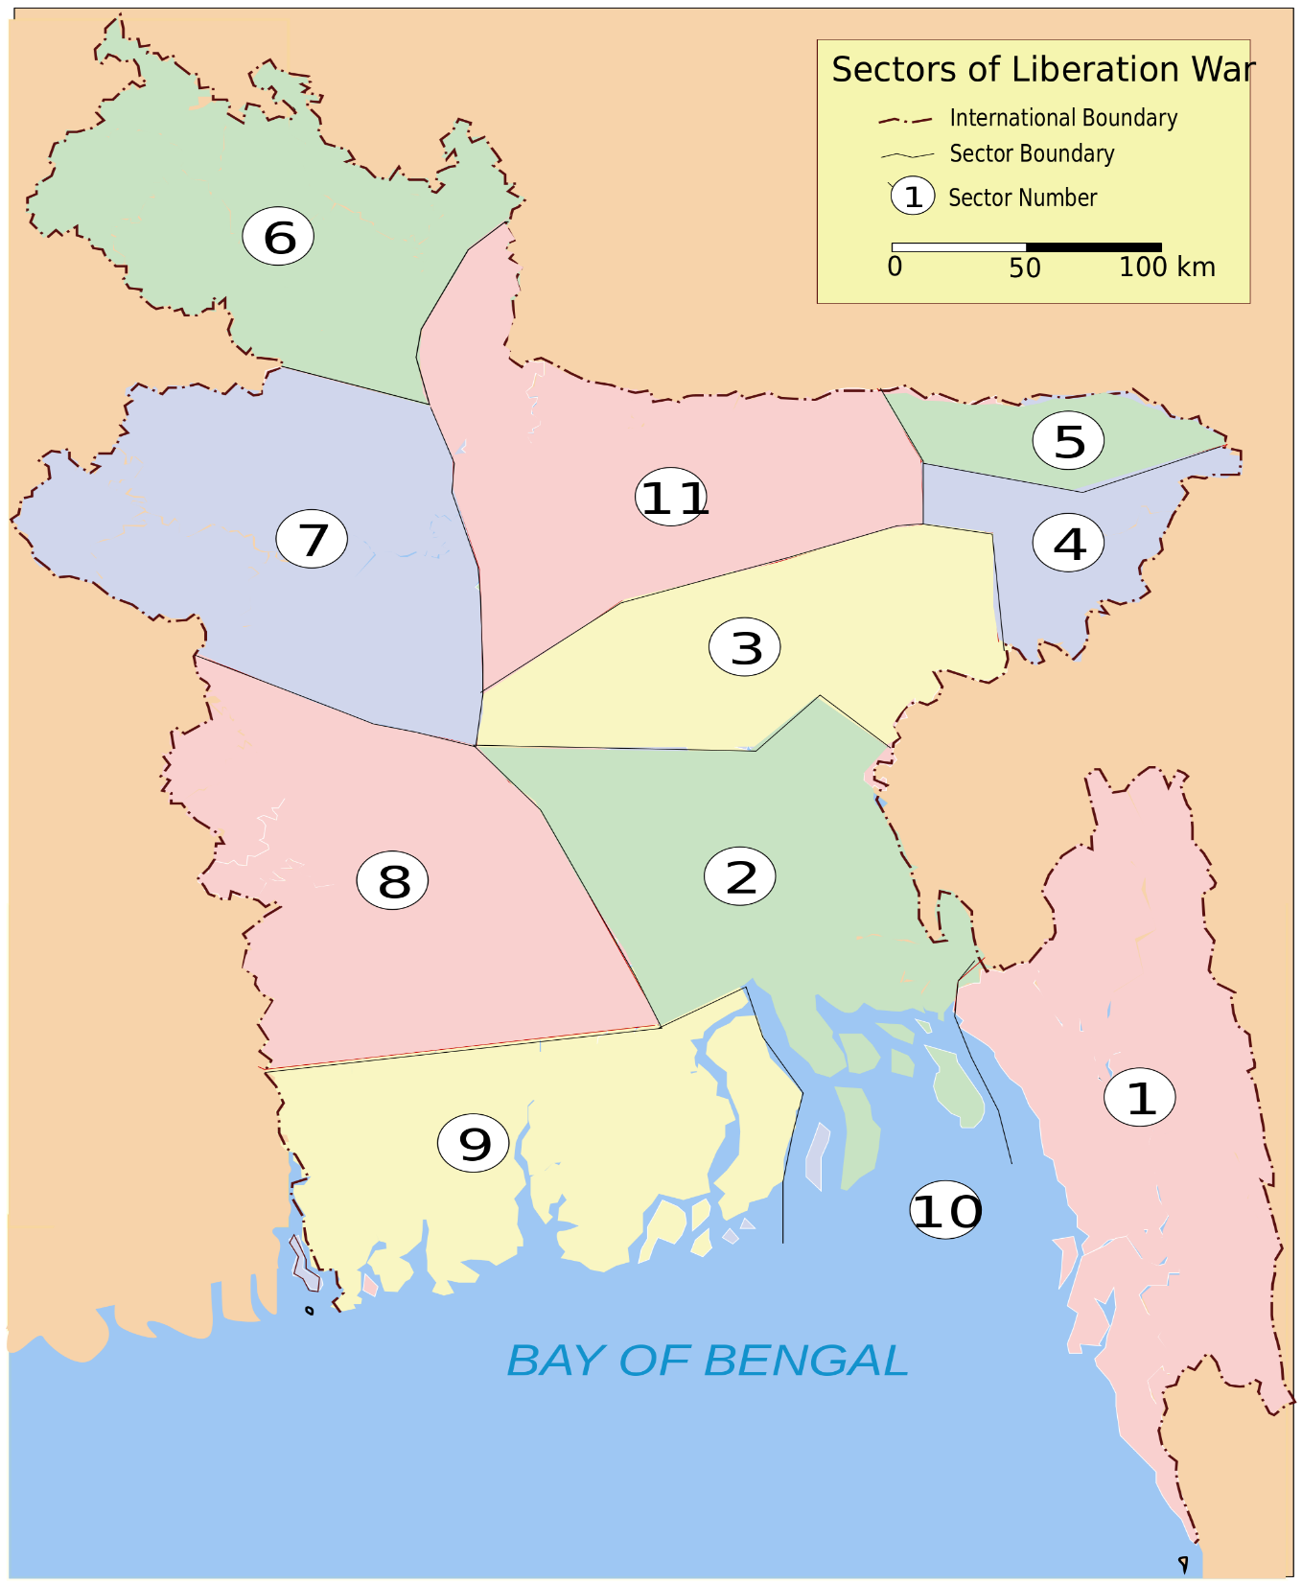
যুদ্ধ পরিচালনার জন্য সারাদেশকে ১১টি সেক্টরে ভাগ করা হয়েছিল
6
এসো আমরা বাংলাদেশের ম্যাপে ১১ টি সেক্টরগুলো দেখি
11
5
7
4
সেক্টর ১
সেক্টর ৬
3
সেক্টর ২
সেক্টর ৭
2
8
সেক্টর ৩
সেক্টর ৮
সেক্টর ৯
১
সেক্টর ৪
9
সেক্টর ৫
সেক্টর ১০
10
সেক্টর ১১

Slide 13
মুক্তিযুদ্ধের সেক্টর
সেক্টর ১ চট্টগ্রাম,পার্বত্যচট্টগ্রাম,ফেনী নদী পর্যন্ত
সেক্টর ২ নোয়াখালী,কুমিল্লা,আখাউড়া,ভৈরব,ঢাকা,ফরিদপুর জেলার অংশ বিশেষ
সেক্টর ১০ অভ্যন্তরীন নৌপথ ও সমুদ্র উপকূলীয় অঞ্চল চট্টগ্রাম ও চালনা
সেক্টর ১১ কিশোরগঞ্জ ব্যতীত সমগ্র ময়মনসিংহ অঞ্চল
সেক্টর ৮
সমগ্র কুষ্টিয়া , যশোর জেলা ও ফরিদপুর জেলার অংশবিশেষ এবং দৌলতপুর সাতক্ষীরা সড়ক পর্যন্ত খুলনা জেলার এলাকা
সেক্টর ৯ সাতক্ষীরা, দৌলতপুর সড়ক সহ খুলনা জেলার সমগ্র দক্ষণাঞ্চল এবং বরিশাল ও পটুয়াখালী
সেক্টর ৫
সিলেট জেলার পশ্চিম এলাকা এবংসিলেট ডাঊকি সড়ক থেকে সুনামগঞ্জ ও ময়মনসিং সিমান্ত এলাকা
সেক্টর ৪
সিলেট জেলার পূর্বাঞ্চল,খোয়াই,সায়েস্তাগঞ্জ রেললাইন থেকে পূর্ব উত্তর ডাউকি সড়ক
সেক্টর ৩
আখাউড়া,ভৈরব রেললাইন থেকে কুমিল্লা জেলা,হবিগঞ্জ,কিশোরগঞ্জ,ঢাকা জেলার অংশবিশেষ
সেক্টর ৬
ব্রহ্মপুত্র নদের তীরবর্তী এলাকা ব্যাতীত সমগ্র রংপুর জেলা ও ঠাকুরগাঁও
সেক্টর ৭
সমগ্র রাজশাহী,ঠাকুরগাঁও ছাড়া দিনাজপুরের অবশিষ্ঠ অংশ এবংব্রহ্মপুত্র নদের তীরবর্তী এলাকা ব্যাতীত সমগ্র পাবনা ও বগুড়া জেলা

Slide 14
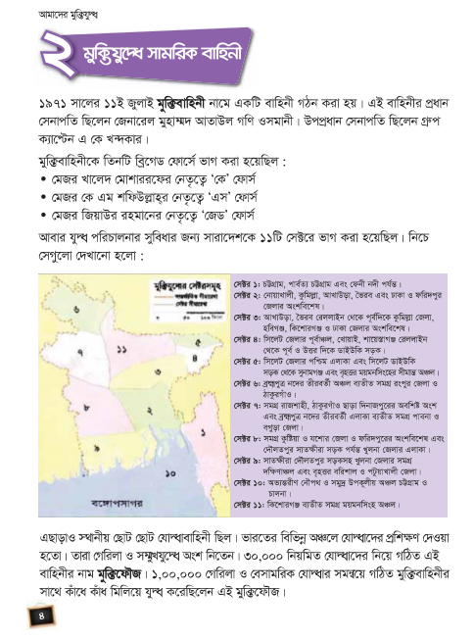
পাঠ্যপুস্তকের সাথে সমন্বয়
সবাই ৪ নম্বর পৃষ্ঠা খোল

Slide 15

জোড়ায় কাজ
২ জন মিলে মুক্তিবাহিনী নিয়ে আলোচনা কর
৩ টি ব্রিগেড ফোর্স সম্পর্কে লিখ

Slide 16

দলীয় কাজ
১ম দলঃ ৩ ব্রিগেড ফোর্সের নেতৃত্বে কারা ছিলেন লিখ
২য় দলঃ ১১টি সেক্টর এর সম্পর্কে বিস্তারিত লিখ
৩য় দলঃ মুক্তিবাহিনী ও মুক্তিফৌজ সম্পর্কে বিস্তারিত লিখ

Slide 17

মূল্যায়ন
১. মুক্তিযুদ্ধকে কেন ১১ টি সেক্টরে ভাগ করা হয়ে ছিল ?
২. তোমার এলাকাটি কোন সেক্টরের অধিনে ছিল?
৩.মুক্তিবাহিনী ও মুক্তিফৌজ বলতে কি বুঝ ?

Slide 18

পরিকল্পিত কাজ
সেক্টর ১০ কে কীভাবে ব্যাবহার করা হত? বাড়ি থেকে লিখে নিয়ে আসবে

Slide 19

সবাইকে ধন্যবাদ

